Slide 2
16 MARKETINGOVÝCH TRENDŮ PRO ROK 2016
Seminář pracovníků profesionálních knihoven Zlínského kraje
27. dubna 2016

Slide 3
Odlišnost se stává výzvou ve světě smyslového přetížení
Jedině důvěryhodná značka má schopnost uspět v přehuštěném trhu.
Organizace budou ještě intenzivněji hledat unikátní charakter, který je odlišuje od konkurence.
16 marketingových trendů pro rok 2016 – ROK ZNAČKY – zpracovala firma TwinEngine.
TwinEngine - marketingová poradenská agentura v Houstonu (USA - stát Texas)- specializuje se na budování značek…
Mizí masový marketing…

Slide 4
Cílené budování značky knihovny
Jedním z hlavních pilířů budování značky knihovny, tedy i firemní kultury, je komunikace a otevřenost, a to jak směrem ven z knihovny pomocí kvalitně řízeného PR, tak i dovnitř ke knihovníkům skrze interní komunikaci.

Slide 6
1930 – 2 miliardy lidí, 2008 - 6,7 miliard lidí
Nejlepší způsob jak se prodat, je vytvořit si vlastní značku.
Homo sapiens – homo digitalis…
Nezapomínejte na svou osobní značku…
Když si dobře definujete svou cílovou skupinu, pomůže vám to ji lépe vysvětlit, co nabízíte, a vyvinete přesnější strategii, jak to vysvětlit.
Marketingový přístup – tah a tlak…

Slide 7
1) Umět se prodat ….
Povědomí o značce bude klíčovou iniciativou/podnětem.
„Vaší značkou je to, co o vás lidé říkají, když zrovna nejste v místnosti.“ Jeff Bezos
Musíte mít jasnou představu, kde se nyní nacházíte, definujte klíčové atributy značky – základní hodnoty, vize…..
Identita knihovny – šokujte, medializujte, zapojte slavné osobnosti, inovujte, definujte cílovky, kooperujte…..
Značku budujeme buď pomocí jedinečného prodejního argumentu, nebo posilováním firemní identity.

Slide 8
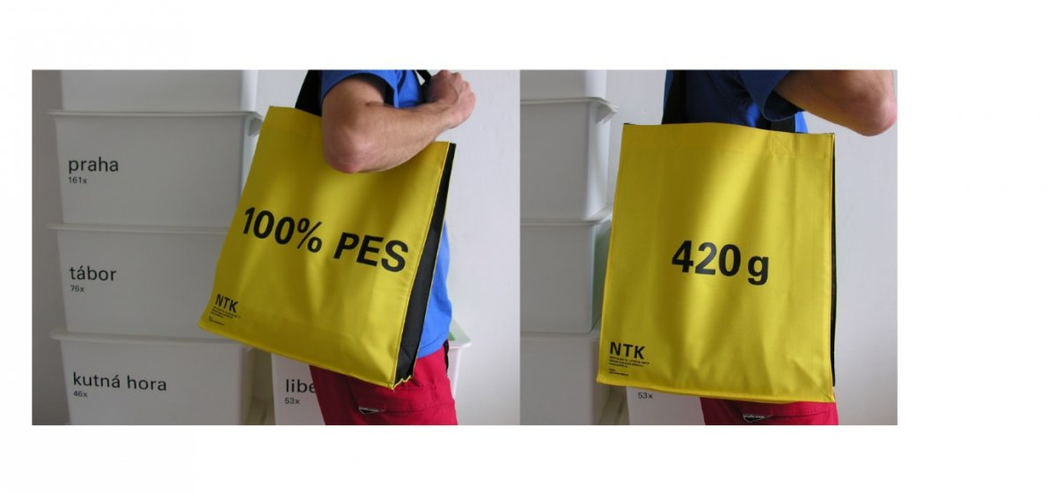
Budování značky v knihovnách
Logo v různých variantách technických prvků. V budově najdete např. na schodech údaje, kolik kalorií spálíte na kterém schodu ad.

Slide 9
Než zadáte ztvárnění loga designérovi, měli byste znát odpovědi na otázky:
Při budování značky musíte vědět, koho chcete oslovit, kdo jsou cílové skupiny, které chcete zasáhnout.
Kdo jsme?
Kdo by o nás měl vědět? (Cílové skupiny)
Jak se o nás dozví? (Marketing)
Proč bychom ho měli zajímat?

Slide 10
Budování značky – jedinečný prodejní argument
Dodávání dokumentů v NTK
Národní technická knihovna je první knihovnou v České republice, která získala STAR certifikát od Resource Sharing Initiative, což je mezinárodní koalice knihoven, které se angažují v optimalizaci sdílení informačních zdrojů mezi knihovnami a jejich uživateli ve světovém měřítku.

Slide 11
Příklady
Pepsi Cola budování značky
Knihovna v tramvaji - tramvají do knihovny
Jednotný vizuální styl nizozemských veřejných knihoven

Slide 12
Příklady – budování značky - posilování identity
Čtyři knihovny získaly titul Knihovna roku 2015 Zlínského kraje:
Obecní knihovna Rusava (okres Kroměříž),
Městská knihovna Bojkovice (okres Uherské Hradiště),
Obecní Karasova knihovna Hutisko-Solanec (okres Vsetín)
Městská knihovna Valašské Klobouky (okres Zlín).
Titul Knihovna roku 2015 Zlínského kraje -video

Slide 13
2) Značka musí propojovat strategii a účel
Otevíráme novou kapitolu knihovnictví
Koncepce rozvoje knihoven na léta 2016 - 2020
Charta služeb pro děti a mladé lidi ve věku 10 – 15 let (cíl, co nabízíme, co ti slibujeme, zlepšení služeb….)

Slide 14
3) BUDOVÁNÍ VZTAHŮ SE ZÁKAZNÍKY JE KLÍČEM
Osobní knihovnice
Nevíte, co si máte vybrat za knihu?
Zdá se vám, že již máte vše zajímavé přečtené?
Chcete poradit?
Obraťte se na osobní knihovnici, která se vám bude věnovat vždy dvě hodiny každý druhý a čtvrtý čtvrtek v měsíci.
KJM v Brně

Slide 15
Loajální uživatel
Čtenáři by vás měli doslova milovat, měli by za vámi rádi chodit, obdivovat vás, mělo by jim být po vás smutno. Knihovna třetím oblíbeným místem v životě lidí (domov, práce, knihovna)
To v praxi znamená přechod z neviditelné knihovny v knihovnu, která je v centru dění, která osloví a má co nabízet.
Úkolem je sdělit veřejnosti, jak jste důležití.
To můžeme činit, až jsme si jisti, že nabízíme prvotřídní služby a vše co děláme, děláme kvalitně.
Musíme specifikovat naši pravou a jedinečnou hodnotu na trhu.

Slide 16
4) STAVĚT SE BUDE NA ZKUŠENOSTECH ZÁKAZNÍKŮ
Zákazníci mají dnes bohaté možnosti díky sociálním sítím, zaměřte tedy svou pozornost na technologie pro zlepšení zákaznické zkušenosti…
Smartkatalog - katalog pro mobilní zařízení

Slide 17
5) ZNAČKA MUSÍ DEFINOVAT SKUTEČNOU HODNOTU PRO ZÁKAZNÍKY
„Nemůžete se jednoduše zeptat zákazníků, co chtějí, a pak se to pokusit sestavit. V době, kdy to budete mít hotové, už budou chtít něco jiného.“ (Steve Jobs)
Transparentnost napříč všemi sociálními a digitálními kanály, které budou podporovat důvěru, povede k trvalému úspěchu.
Knihovní síť – MVS, MMVS, digitální knihovny, digitální výpůjčky (eReading.cz) – propagace četby, rozvoj čtenářství – knihovna = odborník na krásnou literaturu – hodnotná četba ……
Centrální portál knihoven

Slide 18
6) Obsah zůstává „králem“
Život znamená žít offline
1) Nové možnosti publikování
2) Originální výzkum
3) Další Rowlingová bude počítač
4) Vzroste hodnota online prezentací
5) Propojení psaného obsahu – cíl – např. tematické kolekce
Knihovník – „hledač literárních pokladů“ (Máte svého osobního knihovníka?)
Uživatelé spoluvytvářející obsah - recenze….

Slide 19
Online reklama – SVK v Hradci Králové
Knihovna si zahrála v reklamě na T-Mobile
„Nové reklamní spoty jsme točili v Hradci ve zdejší knihovně a stihli jsme to přes víkend,“ uvádí společnost T-Mobile, která má u Aldisu svoje republikové call centrum.“

Slide 20
7) INBOUND MARKETING
Orientuje se na vysvětlení přínosu produktu (místo představení samotného produktu)…
Obousměrná komunikace ….
Obsahový marketing je základem INBOUND MARKETINGU ….

Slide 21
OBSAHOVÝ MARKETING
Rok 2016 přinese další rozmach obsahového marketingu s cílem dostat se hlouběji do podvědomí uživatelů. Značky by měly v rámci své strategie stanovit, jakým způsobem budou spolupracovat s blogery, youtubery i profesionálními redaktory, jaký obsah zamýšlí publikovat na vlastních kanálech a jak hodlají monitorovat obsah generovaný uživateli.

Slide 23
NEWSLETTER

Slide 24
8) BIG DATA A MARKETINGOVÉ VÝZKUMY
Pomocí BD mohou velké firmy zachytit drobné signály v chování zákazníka, reagovat na ně a proměnit je v obchodní příležitost (potravinářský průmysl, banky atd.)
Knihovny by mohly mnohem lépe analyzovat své statistiky…..

Slide 25
9) WEBOVÉ STRÁNKY MUSEJÍ ODRÁŽET PRAVOST ZNAČKY
Webové stránky musejí odrážet pravost značky…
Pamatujte, že první dojem z webové stránky se vytvoří během 50 milisekund…
Bezbariérový web, dětský web atd.
Krajská knihovna Františka Bartoše ve Zlíně se stala absolutním vítězem v letošním ročníku soutěže Biblioweb. Získala též zvláštní cenu Blind Friendly za nejlepší bezbariérový web knihovny.
http://www.kfbz.cz/

Slide 26
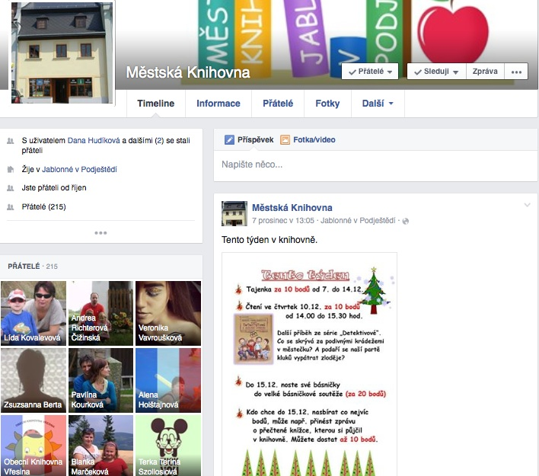
10) SOCIÁLNÍM MÉDIEM JE INTERNET
88 % zákazníků se rozhoduje na základě online komentářů…
Platby „vše v jednom“
Nakupování na internetu roste….
Google – Facebook ad.
Facebook MZK v Brně

Slide 27
11) VIDEA POMÁHAJÍ BUDOVAT HODNOTU ZNAČKY
74 % z veškerého internetového provozu budou videa
58 % zákazníků věří video reklamám a 71 % tvrdí, že videa v nich zanechávají pozitivní dojmy …..
Pozitivní videa zvyšují šance, že uživatelé na webových stránkách zůstanou déle….
Virtuální prohlídka knihovny ČNB
Video Knihovna BBB
NTK video návody

Slide 28
12) MOBILNÍ MARKETING JE NUTNOSTÍ
Optimalizovat své webové stránky pro mobilní zařízení se stává dobrou investicí a nutností ….
Celkový počet uživatelů chytrých telefonů po celém světě je přes 2 miliardy a toto číslo stoupá…
Uživatelé stráví na mobilních aplikacích 82 % svého času, v prohlížečích jen 18 %...
45 % e-mailů jsou otevřeny na mobilních zařízeních…
Příklad z knihoven – Smartkatalog, SMS, reklamní SMS, SMS soutěže a hlasování, QR kódy, virtuální realita – SecondLife..

Slide 29
13) Význam lokálního marketingu poroste
Spolek Přátel Literatury a Knihovny je občanským sdružením, které bylo založeno v roce 1997. K jeho cílům patří podpora čtenářství, propagace knihovny a regionální literatury a zejména se snaží navázat na odkaz Bedřicha Beneše Buchlovana v oblasti bibliofilství a sběratelství ex libris.
KNIHOVNA BBB

Slide 30
Čítárna a kavárna Avion
MOTTO
AVION – NOIVA
On a Ona. Nesetkali se v čase, ale vědí, že k sobě patří... Ona pokračuje v jeho stopách...
„Avion výjimečný prostor pro výjimečné lidi.”

Slide 31
14) ONLINE REKLAMA SE PŘEMÍSTÍ NA MOBIL
Internetové reklamy očekávají nárůst o 10 % v celosvětovém měřítku a mobilní reklamy o 45 % ….
Online anketa
Jaký žánr kulturních programů vám v krajské knihovně chybí ?
http://www.kkvysociny.cz/

Slide 32
15) Storytelling – vyprávění příběhů
Prodejní řeč – prodejní příběh – vizuální vyprávění bude mít zásadní vliv na úspěch marketingu…
Průměrná pozornost člověka je 8,5 sekund..
Značka se skládá z příběhů – příběhy zaměstnanců, příběhy, které ostatní vyprávějí o vás. Váš příběh je víc než chytlavý slogan.

Slide 34
16) Vaše značky musí vynikat - jinakost
Nekopírujte druhé knihovny, buďte sami sebou.
Vyniknout můžete jedině tak, že budete vědět, co vás dělá tím, kým jste …..

Slide 35
Svatební obřady organizuje Městská knihovna Louny v atriu knihovny

Slide 36
Zámek Kačina - knihovna

Slide 38
Už teď je pozdě
Amazon Prime Now slibuje dodání tisíců produktů do dvou hodin.
Bezprostřednost = okamžitost jsou klíčové faktory, se kterými se setkáváme u očekávání Generace Y a X.

Slide 41
Odkaz na informační zdroje
Artsmanager.org. [online]. DeVos Institute of Arts management at the Kennedy Center. [vid. 26.04.2016]. Dostupný z: <http://am.artsmanager.org/pages/welcome.aspx>. Videa s Michalem Kaiserem – světový fundraiser a vynikající manažer pro kulturu.
http://twinengine.com/

Slide 42
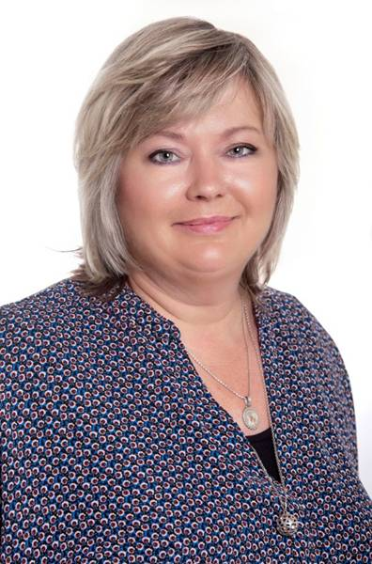
Děkuji vám za vaši pozornost.
PhDr. Libuše Foberová, PhD.
Ústav bohemistiky a knihovnictví
FPF Slezská univerzita v Opavě
Mobil: +420 607 755 899
E-mail: libuse.foberova@fpf.slu.cz

